Slide 1
Уроки № 84 (чтение) и № 104 (письмо). Сказка К. И. Чуковский «Телефон» (с. 96). Повторение лексического материала «Азбуки».
По методическому пособию В. Г. Горецкого, Н. М. Белянковой к УМК «Школа России», 1 класс. Подготовила Людкевич Е. И. учитель нач. классов «Кисловской СОШ».

Slide 2
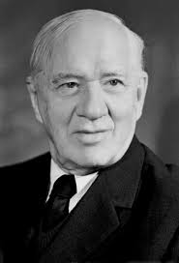
К. И. Чуковский

Slide 3
Записать буквы в строчку:
Ф, ф Б, б, В, в, Т, т, Н, н.

Slide 4
Телефон, шоколад, книжки, сын, верблюд, слон, мартышки
Кто ? Что?

Slide 5
Насекомые
Звери
Птицы
Воробей
Синица
Слон
Верблюд
Уточка
Таракан
Мартышка
Комар
Муха

Slide 6
Что означают эти слова:
Ось, кубарем, плотина, отвага, скидра.

Slide 7
Составь письменно предложения:
В, танцуют, собачки, цирке, под, музыку, прыгают, тигры, кольцо, фрак, фокусник, в, одет.

Slide 8
Молодцы!!!

